Slide 1
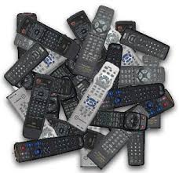
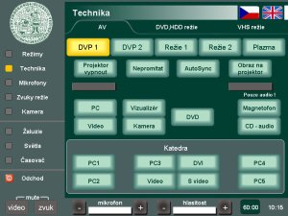
AV řídicí systémy

Slide 2
AV řídicí systém - pojem
Řídicí systém – obecně
programovatelné zařízení používané převážně v průmyslu, které ovládá nějaký technologický proces
umožňuje ovládat různá externí zařízení, která se dají řídit elektronickou cestou, a to obvykle z jednoho místa
AV řídicí systém
programovatelné zařízení pro řízení a automatizaci, přepínání a distribuci obrazu a zvuku a správu různých technologií
zahrnuje hlavní řídící jednotku, moduly pro komunikaci se všemi zařízeními připojenými k systému a ovládací rozhraní
Nejužívanější systémy
CUE AMX Crestron Kramer Gefen

Slide 3
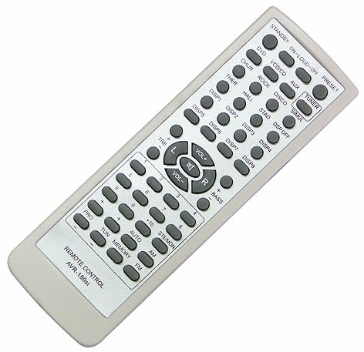
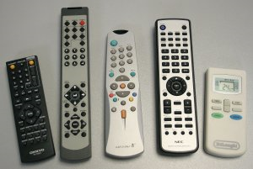
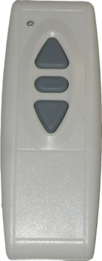
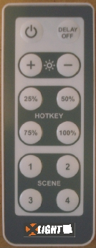
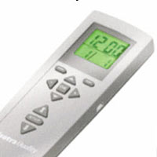
AV řídicí systém - důvod
Standardní multimediální učebna:
data/video projektor, DVD přehrávač, přepínač vstupů = scaler, DVB-T tuner, klimatizace, zesilovač, elektrické plátno, žaluzie, regulace osvětlení ☹

Slide 4
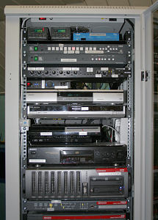
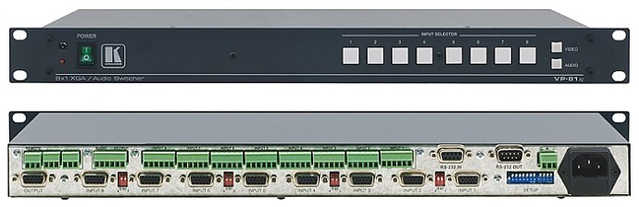
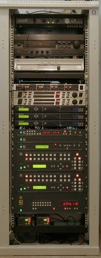
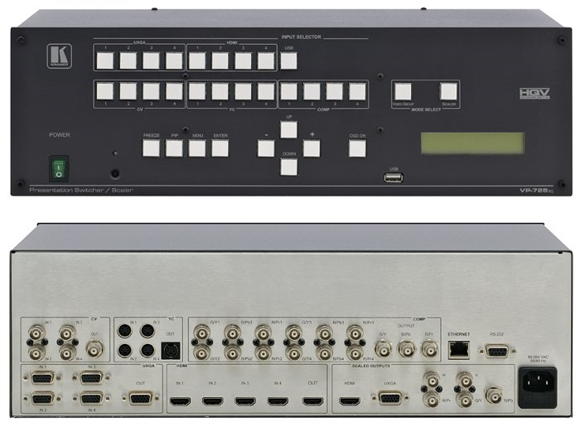
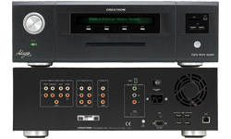
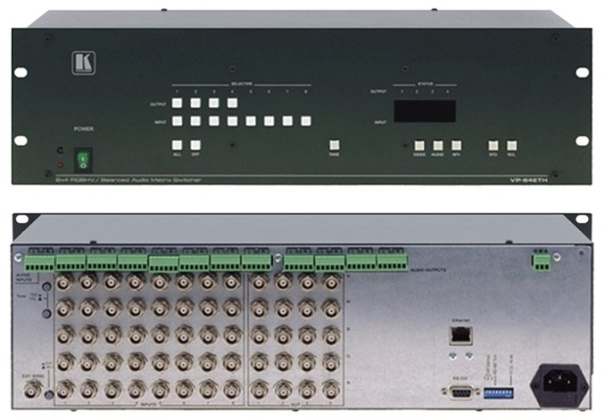
AV řídicí systém - jednotky

Slide 5
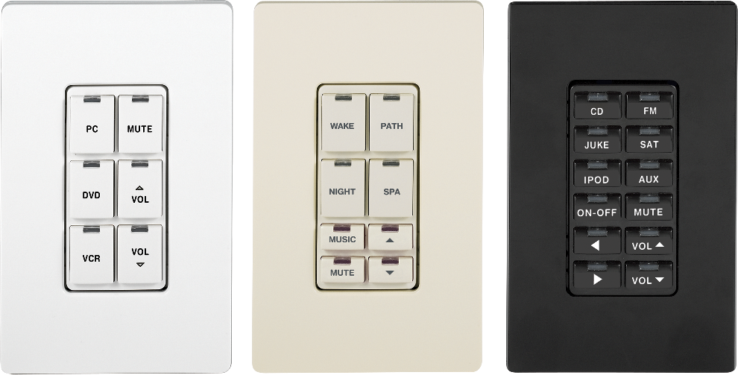
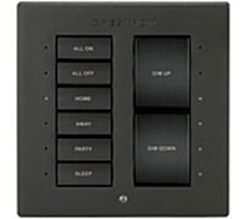
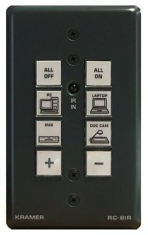

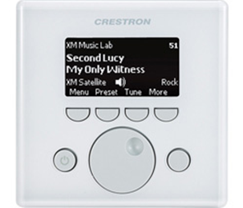
AV řídicí systém - rozhraní
Tlačítkové panely

Slide 6
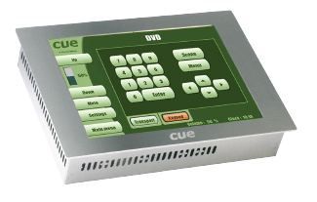
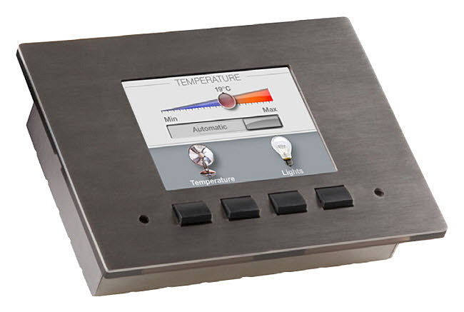
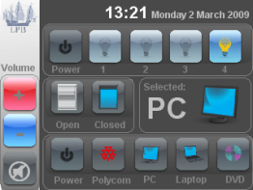
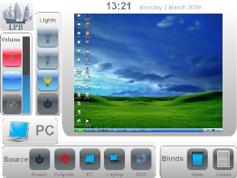
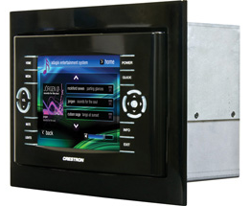
AV řídicí systém - rozhraní
Panely s dotykovým LCD (4-17“ = 10-43 cm)

Slide 7
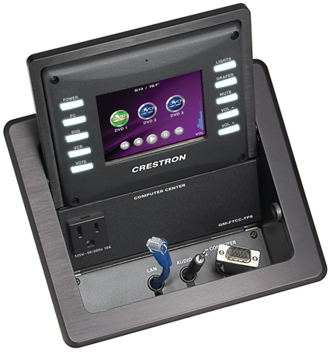
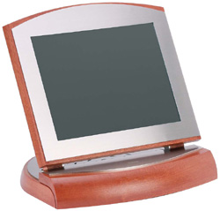
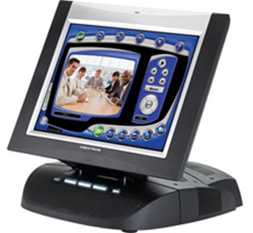
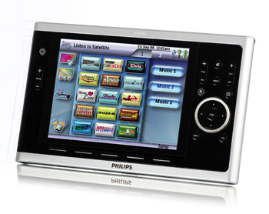
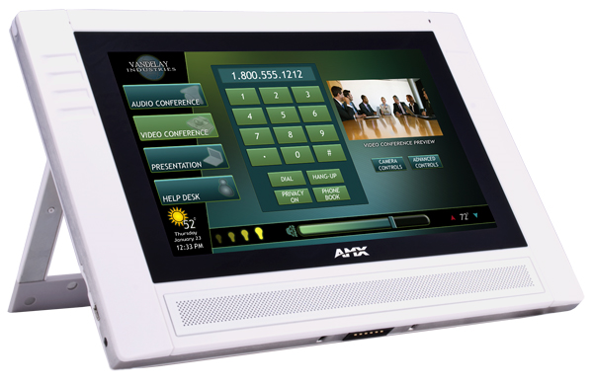
AV řídicí systém - rozhraní
Ovladače s dotykovým LCD (pevná instalace - kabel)

Slide 8
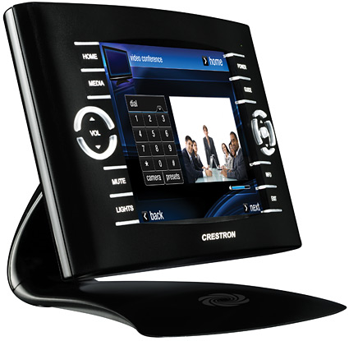
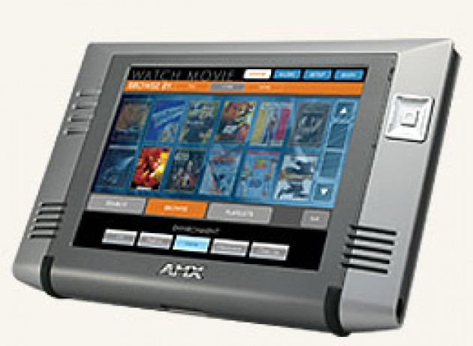
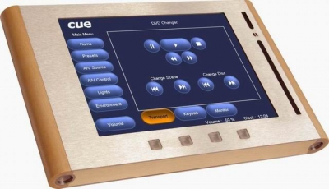
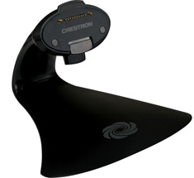
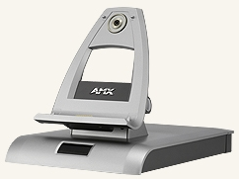
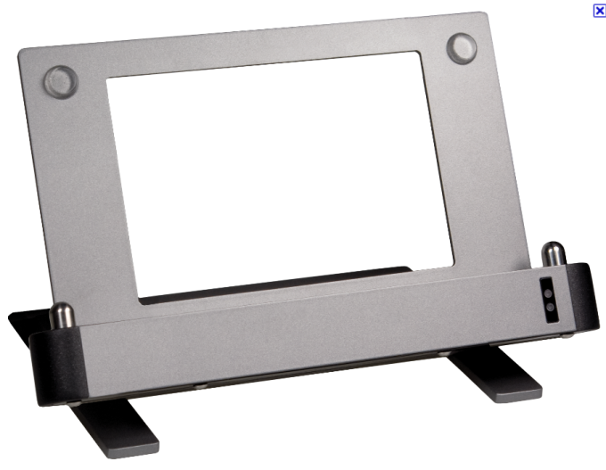
AV řídicí systém - rozhraní
Ovladače s dotykovým LCD (mobilní - RF, IR, Wi-Fi)

Slide 9
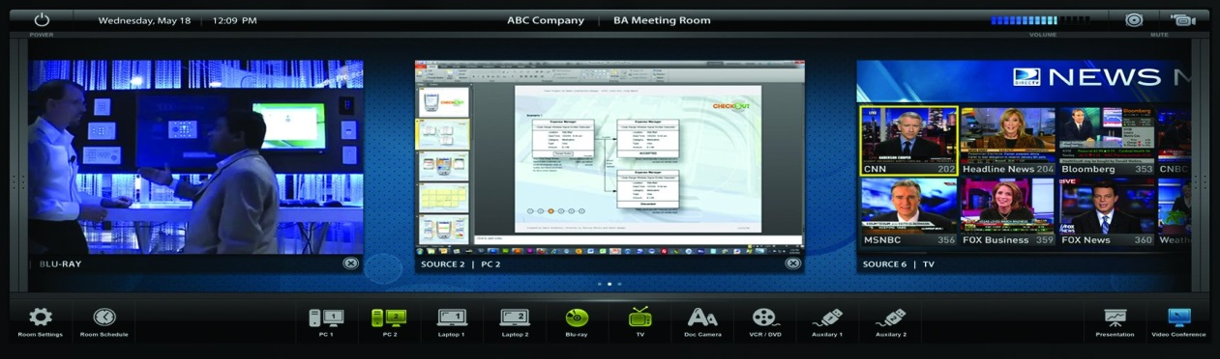
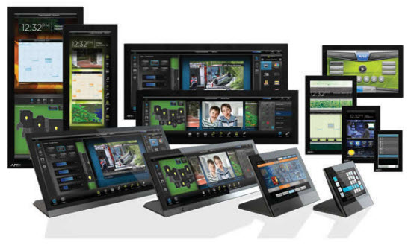
AV řídicí systémy - rozhraní
Např. dotykové panely AMX Modero X
kapacitní technologie, multidotyk, velikost 4,3“ - 22“
podpora videokonferencí

Slide 10
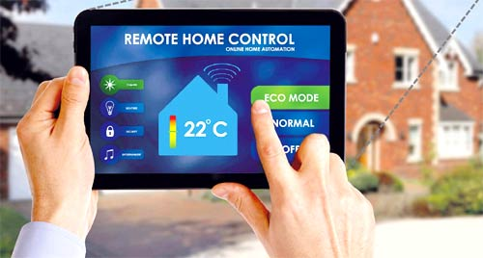
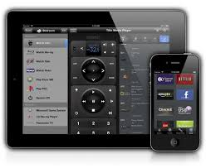
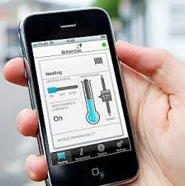

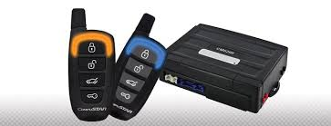
AV řídicí systémy - rozhraní
Současnost

Slide 11
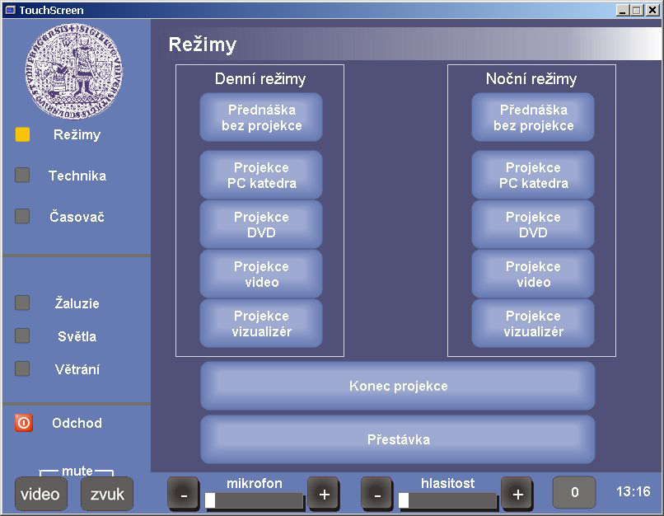
AV řídicí systém - obrazovky

Slide 12
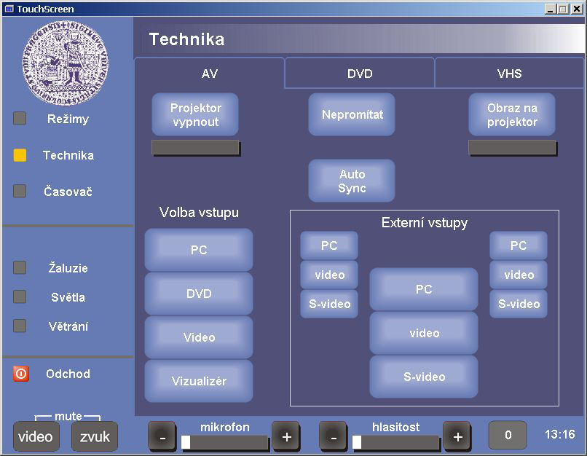
AV řídicí systém - obrazovky

Slide 13
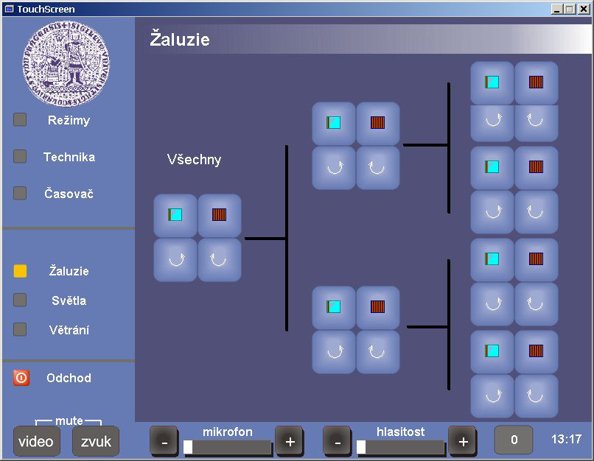
AV řídicí systém - obrazovky

Slide 14
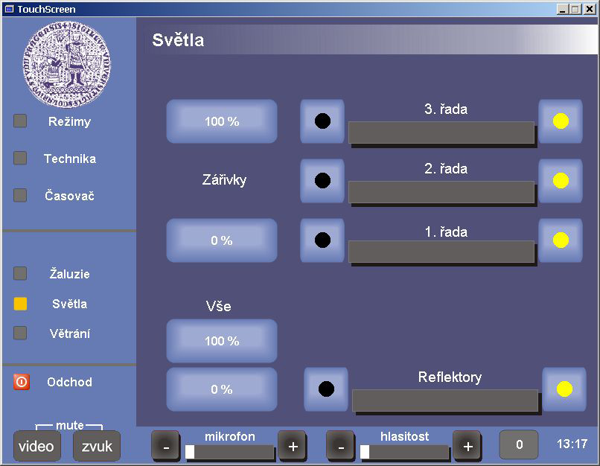
AV řídicí systém - obrazovky

Slide 15
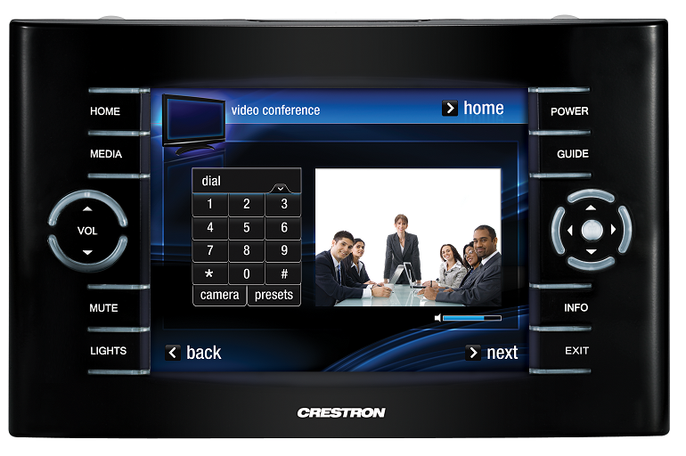
AV řídicí systém - obrazovky

Slide 16
Webcasting - Educasting
Webcasting
= původně živý zvuk a video streamované přes internet jako vysílání
= poskytování audiovizuálních událostí a materiálů synchronně jako živé vysílání (on-line) nebo asynchronně na vyžádání (on-demand)
Educasting
= hypermediálně orientované prezentace s komunikačními rysy, jako jsou aplikace zpětné vazby, interaktivní komunikační nástroje
= rozšíření webcastingového systému o možnosti interaktivní komunikace v reálném čase (Face To Face)
= webcasting užívaný pro edukační účely
Systémy: VOX.STREAM, Accordent Polycom, Mediasite aj.
http://www.voxcafe.cz/nase-reseni/webcasting/vox-stream.html
http://www.polymedia.cz/zaznamy-detail.php?seo=msmt-konference-vicedruhova-media-ve-vzdelavani-a-asynchronni-komunikace-cely-program-14

